Slide 1
ĐÀO TẠO TỔNG QUAN
HỆ THỐNG TESTING MANAGEMENT
Phòng: KTCN & ĐT

Slide 2

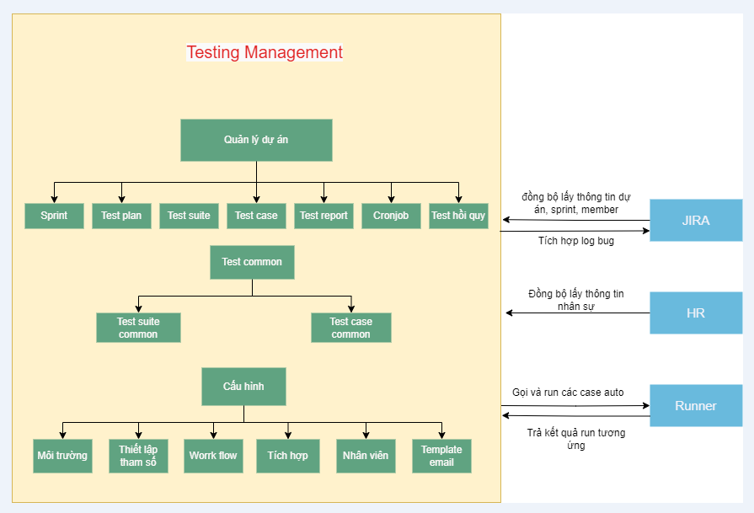
A. Tổng quan hệ thống Testing Management

Slide 3
B. Hướng dẫn sử dụng phần
Đăng nhập hệ thống
Anh/ chị đăng nhập vào hệ thống theo đường dẫn <TBD> theo các thông tin dưới đây: http://10.60.98.73:9092/
Tài khoản: Mã nhân viên
Mật khẩu: Mật khẩu đăng nhập máy, jira, svn

Slide 4
I. Cấu hình (dành cho Admin)
Mục đích: Quản lý và thiết lập các cấu hình cho hệ thống
Chức năng:
Work flow (luồng quy trình)
Thiết lập tham số
Môi trường
Nhân viên
Tích hợp
Email template

Slide 5
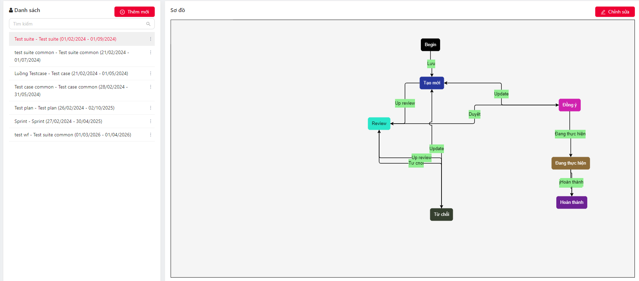
1.1. Work flow
Mục đích: Quản lý các luồng quy trình nghiệp vụ (Test case, test plan, test suite,…)

Slide 6
1.1. Work flow
Chức năng:
Xem danh sách các quy trình và tìm kiếm
Thêm quy trình
Thêm các trạng thái và transition
Chỉnh sửa quy trình

Slide 7
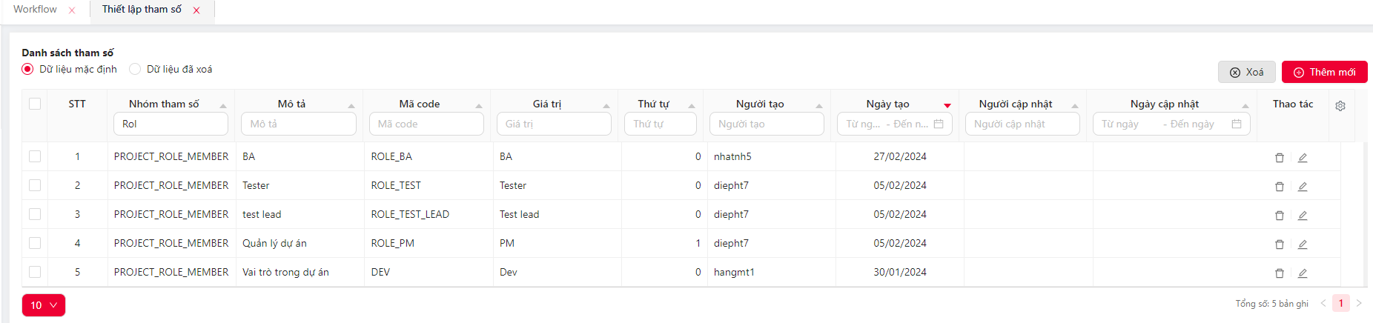
1.2. Thiết lập tham số
Mục đích: Quản lý các tham số (danh mục) để sử dụng trong hệ thống

Slide 8
1.2. Thiết lập tham số
Chức năng:
Xem danh sách và tìm kiếm
Thêm tham số
Cập nhật tham số
Xóa tham số
Khôi phục dữ liệu đã

Slide 9
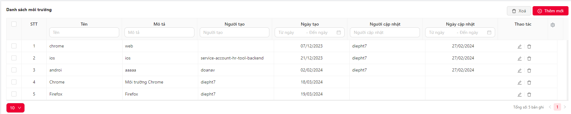
1.3. Môi trường
Mục đích: Quản lý môi trường kiểm thử

Slide 10
1.3. Môi trường
Chức năng:
Xem danh sách và tìm kiếm
Thêm môi trường
Cập nhật
Xóa

Slide 11
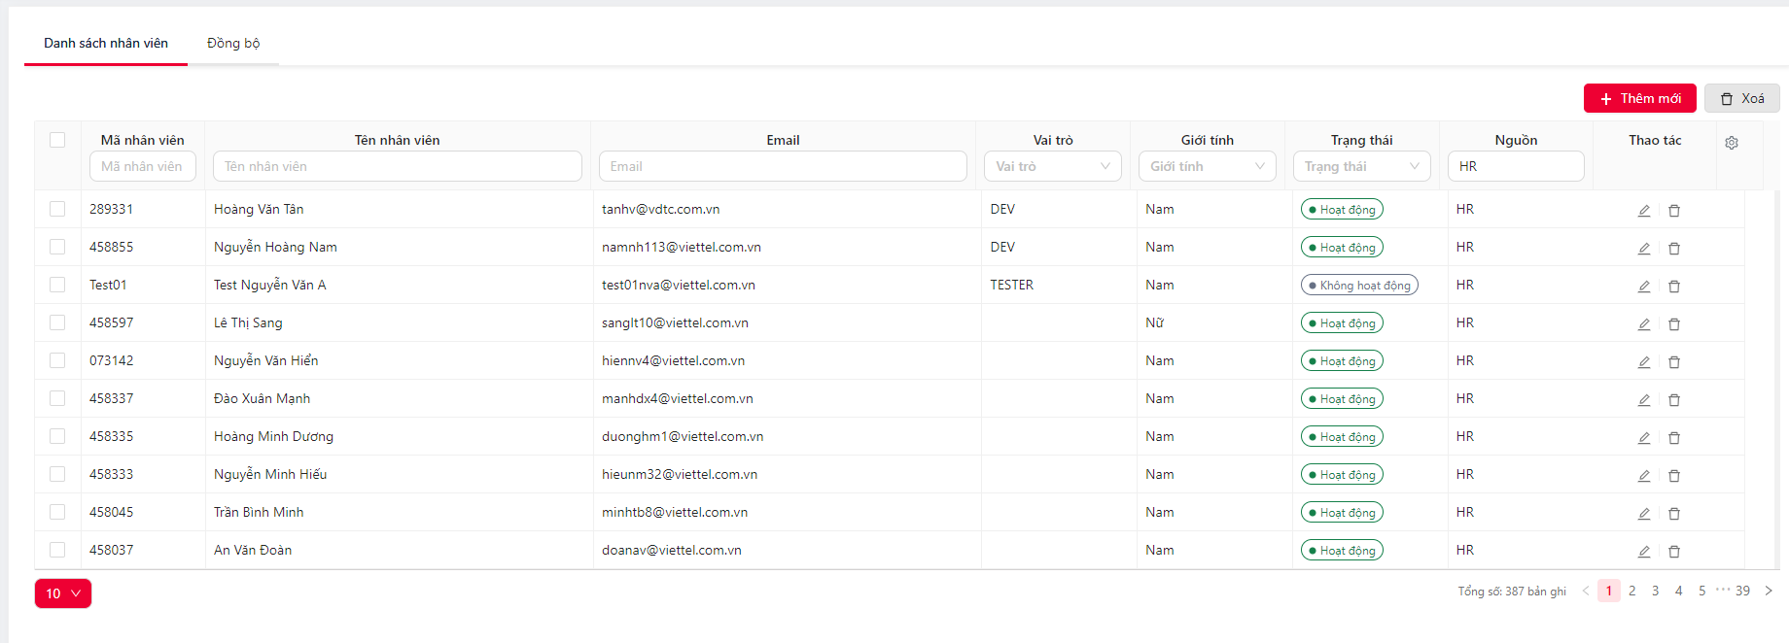
1.4. Nhân viên
Mục đích: Quản lý nhân viên phục vụ cho việc gán member vào dự án (gồm cả khai báo, đồng bộ)

Slide 12
1.4. Nhân viên
Chức năng:
Xem danh sách và tìm kiếm
Thêm mới
Đồng bộ
Cập nhật (chỉ được cập nhật nhân viên được khai báo)
Xóa (chỉ được xóa nhân viên được khai báo)

Slide 13
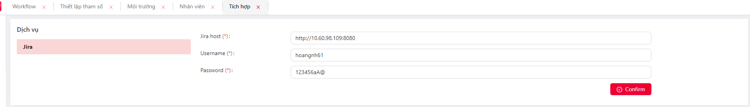
1.5. Tích hợp
Mục đích: Cho phép tích hợp với các dịch vụ cần. Tích hợp với jira để phục vụ cho việc log bug lên jira (Đối với các dự án đồng bộ)
Chức năng: Cho phép connect với dịch vụ cần tích hợp (Jira)

Slide 14
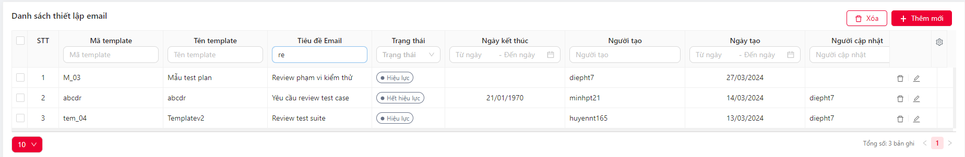
1.6. Email template
Mục đích: Quản lý các mẫu email gửi tới người xử lý (người nhận mail được cấu hình trong work flow)
Chức năng:
Xem danh sách và tìm kiếm
Thêm/ Sửa/ Xóa

Slide 15
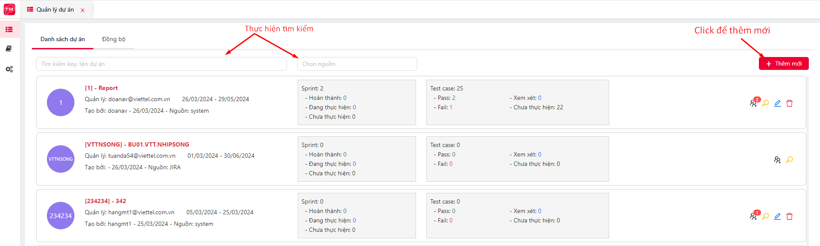
II. Quản lý dự án
Mục đích: Quản lý toàn bộ dự án của công ty, gồm các dự án tự khai báo trên phần mềm và các dự án được đồng bộ từ jira về ( Key dự án là duy nhất)

Slide 16
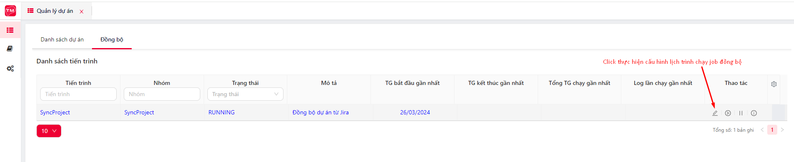
II. Quản lý dự án
Chức năng:
Đồng bộ dự án: Admin cấu hình job đồng bộ dự án
NSD vào menu [Quản lý dự án] >> Click tab [Đồng bộ] >> Thực hiện cấu hình lịch trình chạy job, xem lịch sử đồng bộ

Slide 17
I. Quản lý dự án
Xem danh sách dự án và tìm kiếm dự án
Thêm mới dự án: PM/ Admin thực hiện khai báo dự án (trường hợp không đồng bộ thì có thể được khai báo dự án trên phần mềm)
NSD vào menu [Quản lý dự án] >> Click tab [Danh sách dự án]. Tại đây NSD thực hiện: Tìm kiếm dự án, Thêm dự án/ sửa/ xóa dự án (chỉ được sửa/ xóa dự án khai trên hệ thống), Add member cho dự án khởi tạo
4. Click vào dự án => hiển thị màn hình chi tiết dự án

Slide 18
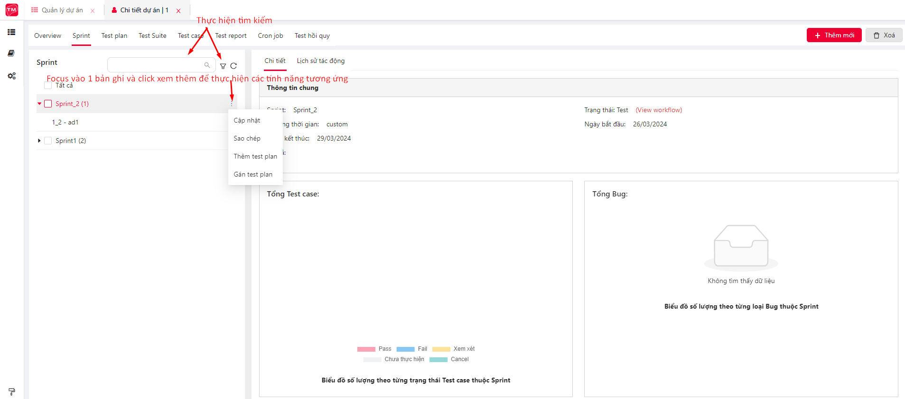
2.1. Sprint
Mục đích: Quản lý sprint của dự án

Slide 19
2.1. Sprint
Chức năng:
Xem danh sách sprint và tìm kiếm
Thêm mới sprint (với dự án khai báo, còn dự án đồng bộ thì không có chức năng này)
Cập nhật sprint (Lưu ý: chỉ được sửa sprint với dự án khai báo, sửa thành công với sprint ở trạng thái có label = is_update (theo luồng work flow) )
Xóa Sprint (Lưu ý: chỉ được xóa sprint với dự án khai báo, xóa thành công với sprint ở trạng thái có label = is_deleted (theo luồng work flow) )
Thêm test plan: thực hiện thêm mới các phạm vi kiểm thử cho dự án đồng thời gắn vào sprint
Gán test plan: thực hiện gán các test plan (đã có của dự án) vào sprint
7. Focus vào 1 bản ghi => hiển thị thông tin chi tiết và lịch sử log của bản ghi đó

Slide 20
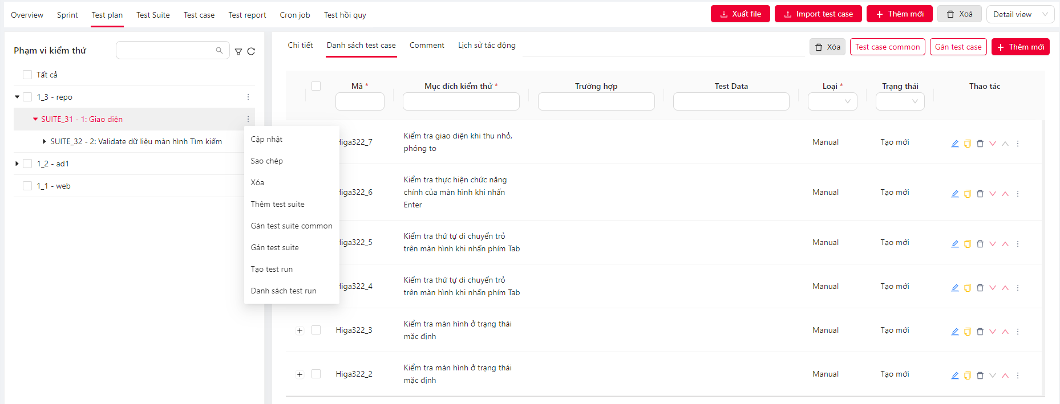
2.2. Test plan
Mục đích: Quản lý các phạm vi kiểm thử của dự án theo luồng quy trình nghiệp vụ đã cấu hình

Slide 21
2.2. Test plan
Chức năng:
Xem danh sách phạm vi kiểm thử và tìm kiếm
Thêm mới phạm vi kiểm thử
Cập nhật phạm vi kiểm thử (Lưu ý: chỉ được sửa phạm vi kiểm thử khi ở trạng thái có label = is_update (theo luồng work flow) )
Xóa phạm vi kiểm thử (Lưu ý: chỉ được xóa PVKT khi ở trạng thái có label = is_deleted (theo luồng work flow) )
Thêm test suite: thực hiện thêm mới test suite cho dự án đồng thời gán vào phạm vi kiểm thử
Gán test suite: thực hiện gán các test suite (đã có của dự án) vào phạm vi kiểm thử/ test suite của dự án
Gán test suite common: thực hiện chọn và gán các test suite common vào phạm vi kiểm thử/ test suite của dự án
8. Tạo test run: Focus vào 1 test suite thuộc PVKT >> click xem thêm và chọn Tạo test run (lưu ý: test plan, test suite, test case ở trạng thái có label = is_run_test -> mới tạo được test run thành công)

Slide 22
2.2. Test plan
9. Danh sách test run: Focus vào 1 test suite thuộc 1 PVKT >> click xem thêm và chọn [Danh sách test run] => Hiển thị màn hình danh sách các test run của test suite. Tại đây cho phép run test run và thêm mới test run
10. Focus vào 1 bản ghi PVKT/ Test suite -> hiển thị thông tin chi tiết và lịch sử log tương ứng của bản ghi
11. Thêm/ sửa/ xóa test case cho test suite
Focus vào 1 test suite >> tại tab [test case], NSD thực hiện thêm/ sửa/ xóa
12. Import file: import file test case theo template

Slide 23
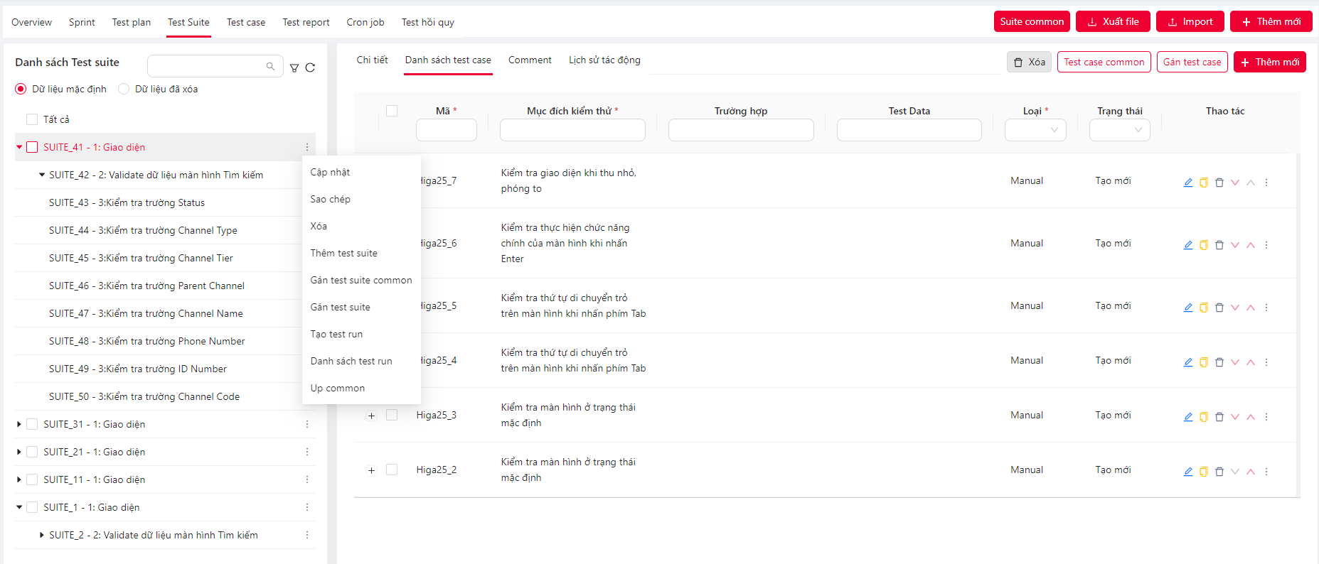
2.3. Test suite
Mục đích: Quản lý các test suite của dự án

Slide 24
2.3. Test suite
Chức năng:
Xem danh sách test suite và tìm kiếm
Thêm mới test suite
Cập nhật test suite (Lưu ý: chỉ được sửa test suite khi ở trạng thái có label = is_update (theo luồng work flow) )
Xóa test suite(Lưu ý: chỉ được xóa test suite khi ở trạng thái có label = is_deleted (theo luồng work flow) )
Thêm test suite: thực hiện thêm mới test suite cho dự án đồng thời gán vào test suite
Gán test suite: thực hiện gán các test suite (đã có của dự án) vào test suite
Gán test suite common: thực hiện chọn và gán các test suite common vào test suite của dự án
8. Tạo test run: Focus vào 1 test suite >> click xem thêm và chọn Tạo test run (lưu ý: test plan, test suite, test case ở trạng thái có label = is_run_test -> mới tạo được test run thành công)

Slide 25
2.3. Test suite
9. Danh sách test run: Focus vào 1 test suite >> click xem thêm và chọn [Danh sách test run] => Hiển thị màn hình danh sách các test run của test suite. Tại đây cho phép run test run và thêm mới test run
10. Focus vào 1 bản ghi Test suite -> hiển thị thông tin chi tiết và lịch sử log tương ứng của bản ghi
11. Thêm/ sửa/ xóa test case cho test suite
Focus vào 1 test suite >> tại tab [test case], NSD thực hiện thêm/ sửa/ xóa
12. Import file: import file test case theo template
13. Up common: Cho phép đẩy các test suite của dự án lên suite common (lưu ý: chỉ test suite ở trạng thái có label = is_assign khai báo tại luồng work flow mới được up thành công)

Slide 26
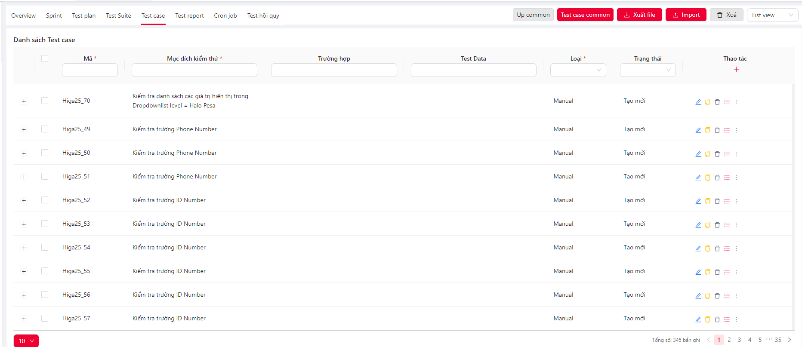
2.4. Test case
Mục đích: Quản lý các test case của dự án. Gồm 3 view: Detail view, List view, Excel view

Slide 27
2.4. Test case
Chức năng:
Xem danh sách test case và tìm kiếm
Thêm mới test case
Cập nhật test case (Lưu ý: chỉ được sửa test case khi ở trạng thái có label = is_update (theo luồng work flow) )
Xóa test case (Lưu ý: chỉ được xóa test case khi ở trạng thái có label = is_deleted (theo luồng work flow) )
Up common: Thực hiện up test case của dự án vào test case common (Lưu ý: test case ở trạng thái có label = is_assign thì mới up thành công)
Import test case
Gán test case common: Thực hiện chọn các test case common gán vào dự án

Slide 28
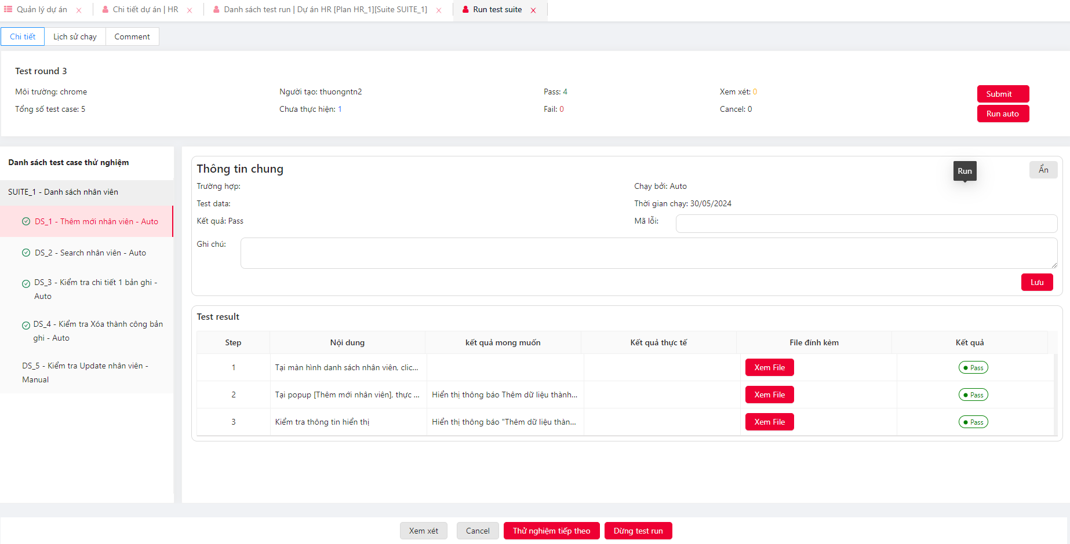
2.5. Run test run
Mục đích: Thực hiện chạy kiểm thử các bộ test case

Slide 29
2.5. Run test run
Chức năng:
Cập nhật kết quả cho các case manual
Run auto (Gửi list case auto sang runner để chạy và trả về kết quả)
Xem lịch sử chạy
Comment
Dừng test run
Log bug (Chỉ cho phép với dự án đồng bộ từ jira)
Submit test run

Slide 30
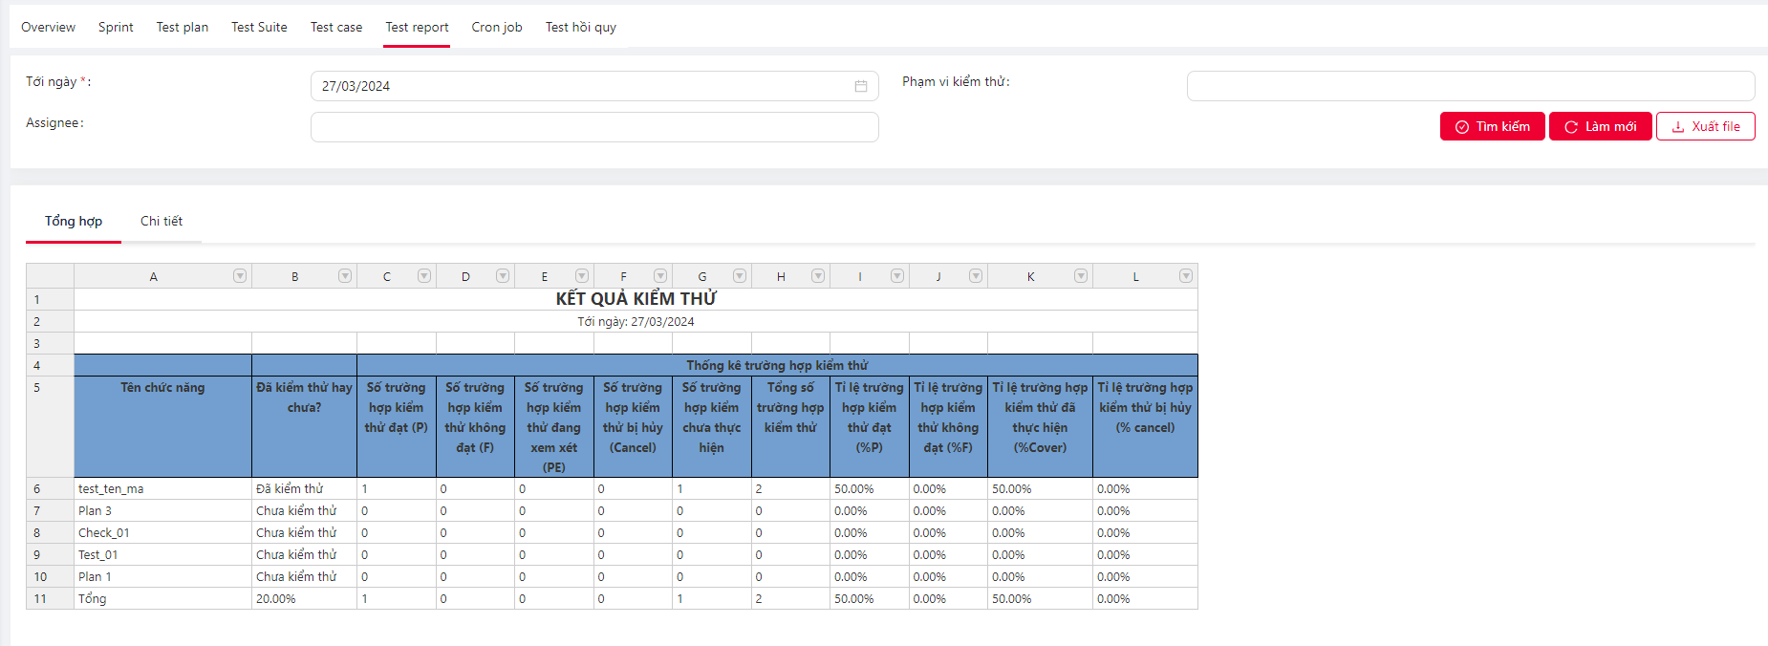
2.6. Test report
Mục đích: Cho phép xem báo cáo kết quả test

Slide 31
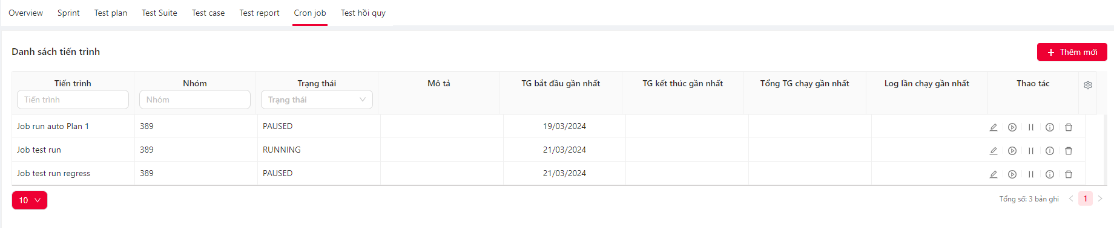
2.7. Cron job
Mục đích: Cho phép lên lịch chạy các test run (chạy các case auto)

Slide 32
2.7. Cron job
Chức năng:
Thêm
Sửa
Xóa
Run/ Pause
Xem log chạy

Slide 33
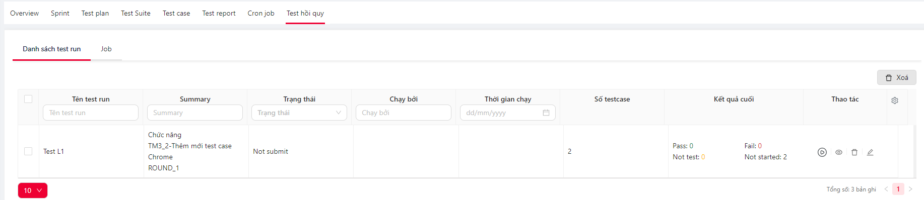
2.8. Test hồi quy
Mục đích: Quản lý các test run cần test hồi quy

Slide 34
2.8. Test hồi quy
Chức năng:
Xem danh sách và tìm kiếm
Run test hồi quy
Cập nhật
Xóa
Lên lịch chạy auto test hồi quy (cấu hình job chạy)

Slide 35
III. Test Common
Mục đích: Quản lý tập trung các test common -> phục vụ cho việc tham khảo, tái sử dụng
Chức năng:
Test suite common:
Xem danh sách và tìm kiếm
Xem chi tiết
Thêm mới
Cập nhật
Xóa
2. Test case common
Xem danh sách và tìm kiếm
Xem chi tiết
Thêm mới
Cập nhật
Xóa

Slide 36
Trân trọng cảm ơn!

